Slide 1
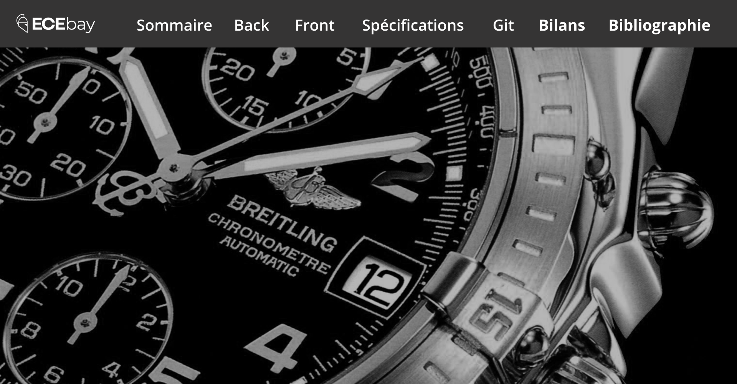

COMBE Davodet Delahegue
Antoine Aurélien Emilien

Slide 2

Sommaire
I - Back
II - Front
III - Spécifications
IV - Git
V - Bilans
VI - Bibliographie

Slide 3

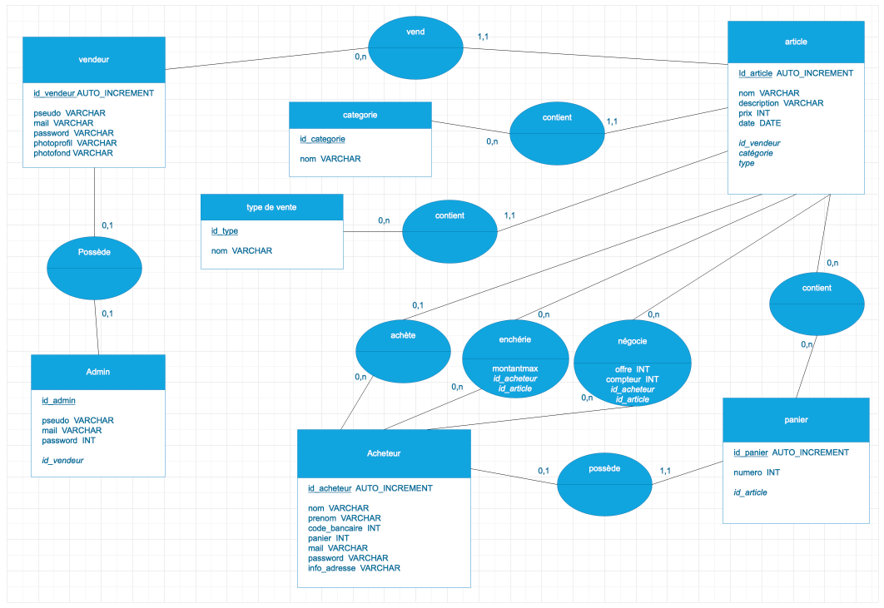
Modèle entité-association

Slide 4
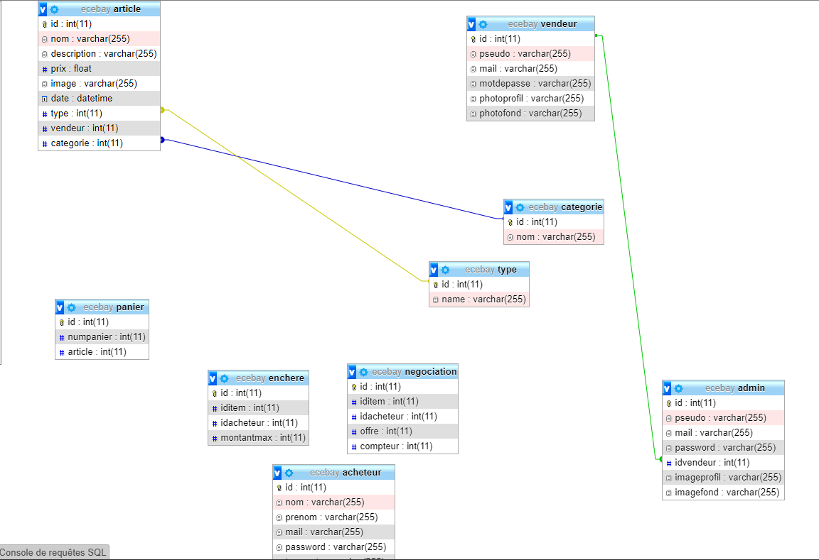
Modèle relationnel de la BDD

Slide 5

Le design de notre site a été realisé sur figma, accessible avec le lien suivant :https://www.figma.com/file/TxyAfbsVRB2EgMebOn1yYP/ECE-Bay?node-id=0%3A1
Nous allons ensuite présenter deux parcours prototypé au début de la semaine piscine, celui d’un vendeur et celui d’un admin. Nous vous expliquerons les différences avec le modèle actuel et les raisons de nos choix.

Slide 6
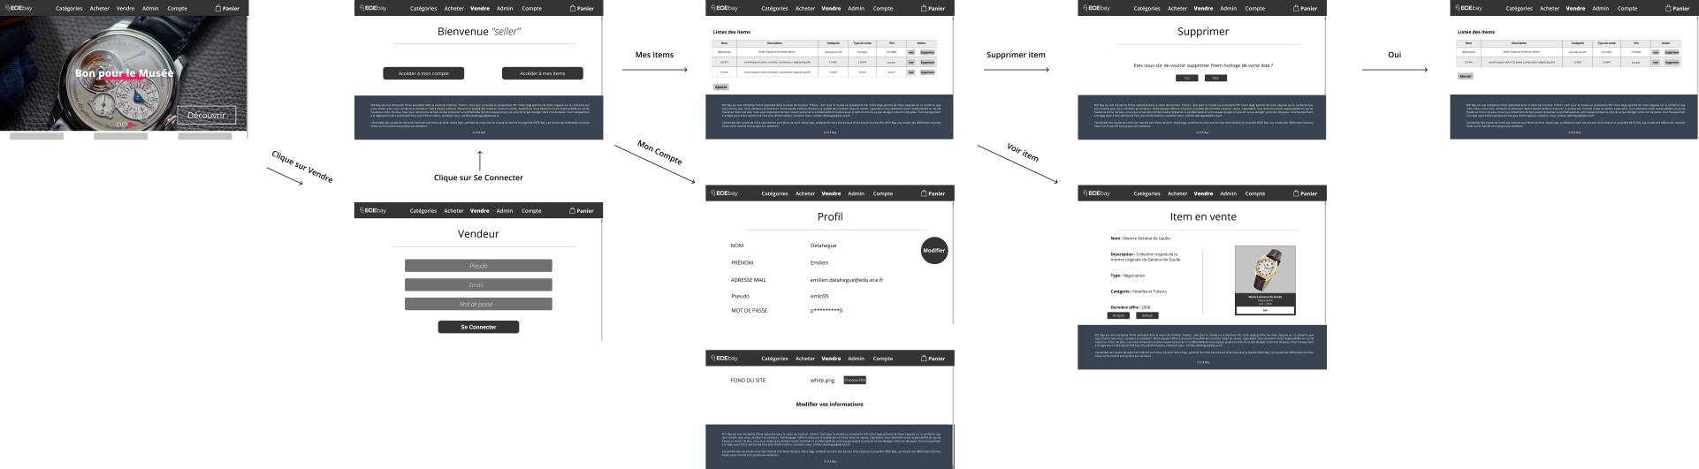
Parcours Vendeur sur Figma

Slide 7
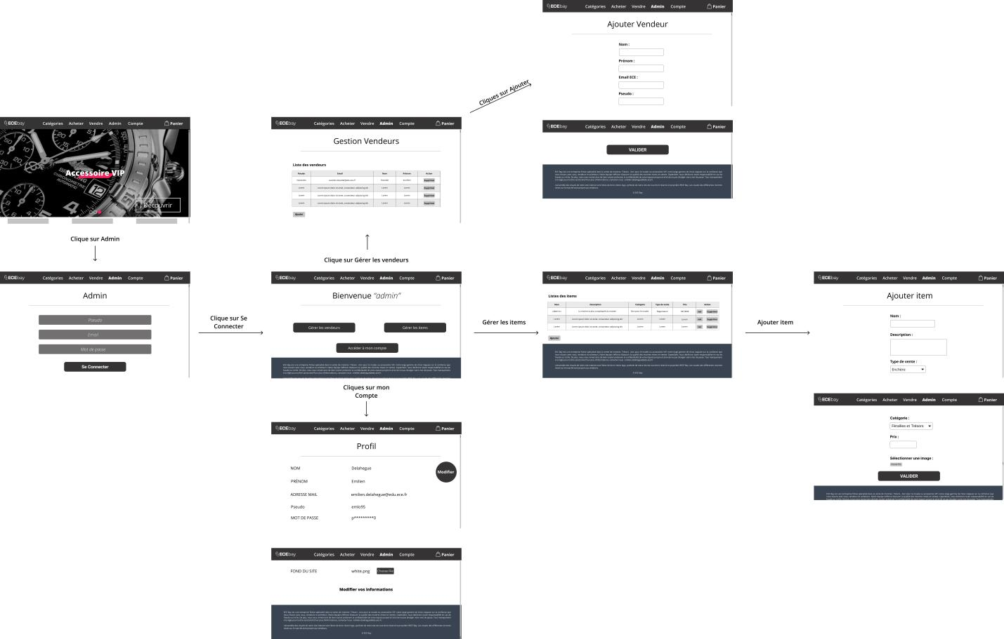
Parcours Admin
sur Figma

Slide 8
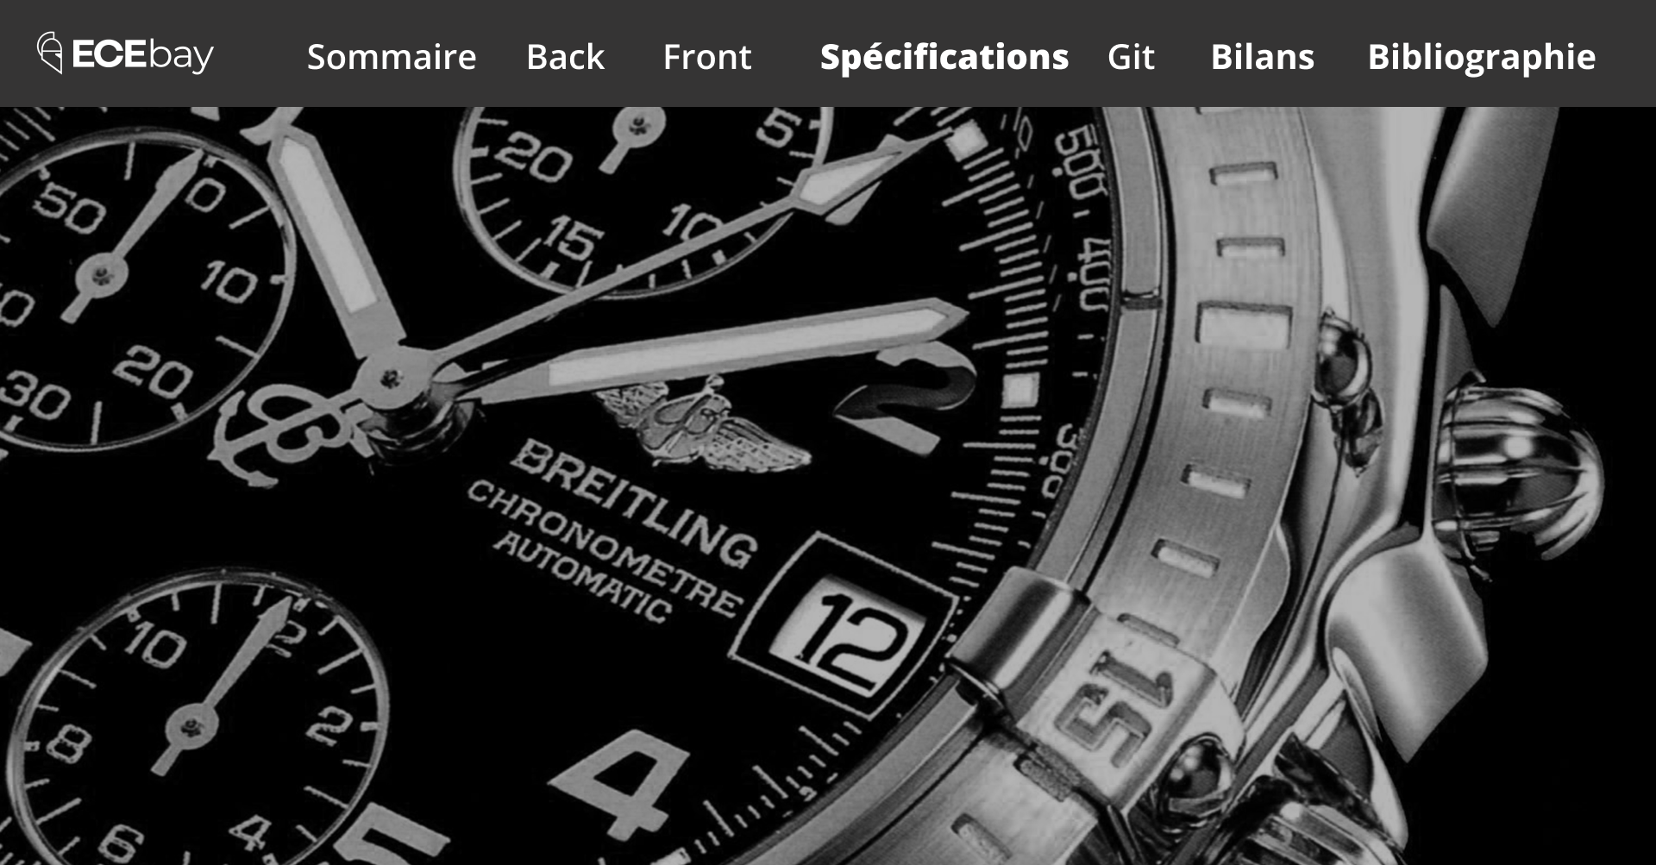
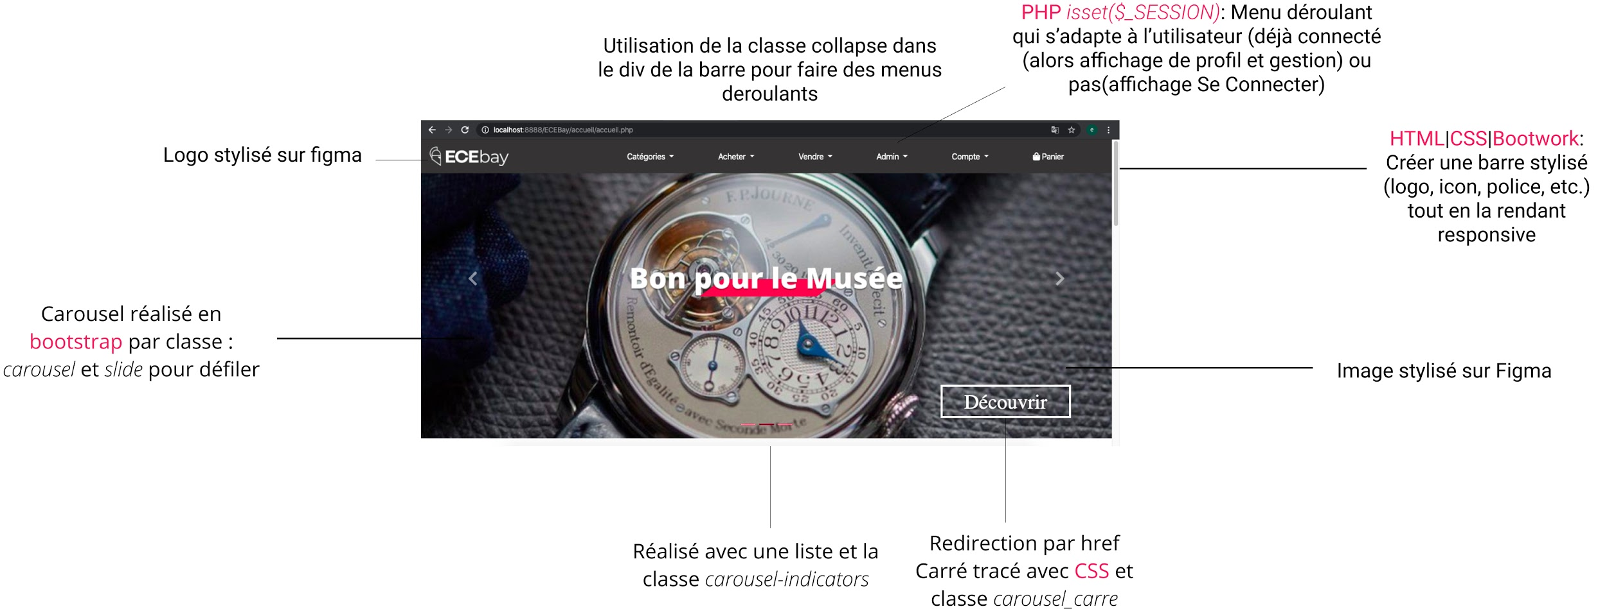

Slide 9
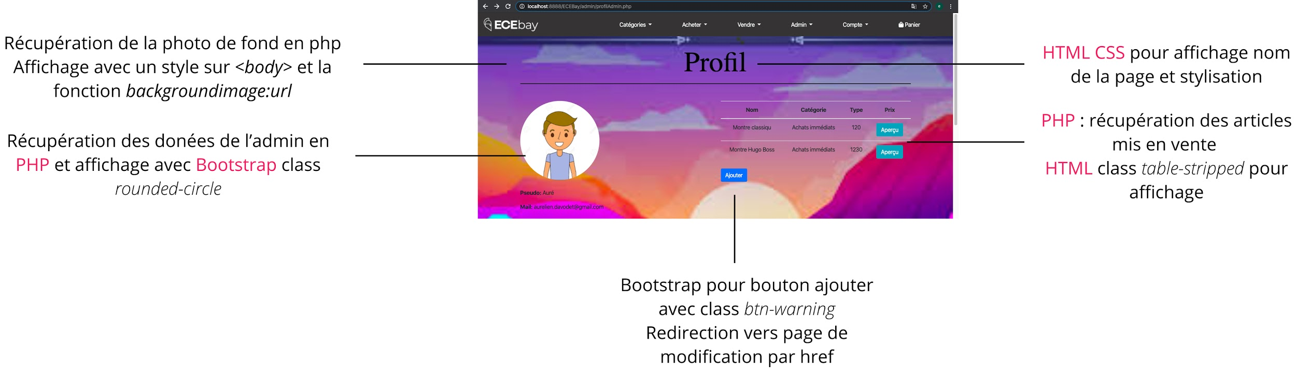

Slide 10

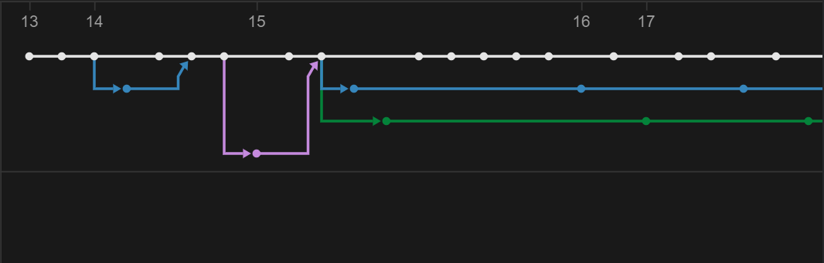
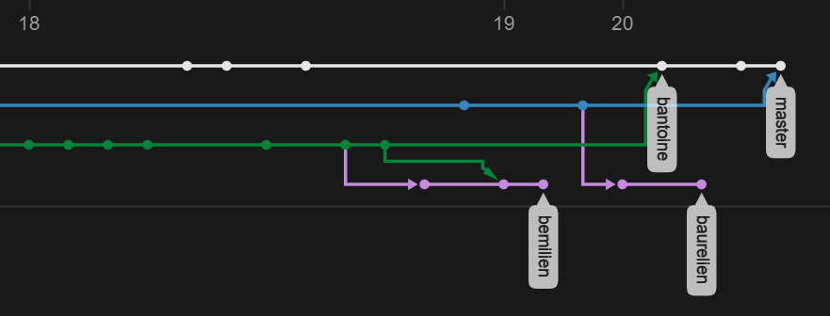
Utilisation des branches git
Identifiants de connexion à github : Projet ECEbay
Email : combeantoine78@gmail.com
Password : webdynamique2020

Slide 11





Répartition des tâches
Delahegue
Emilien
Design du site internet
Réalisation du front
Système d’enchère en back end
Davodet
Aurélien
Réalisation de la base de donnée
Programmation du back end
Implémentation back end-front-end
Combe
Antoine
Gestion du Git
Réalisation d'éléments du front
Système de recherche dans le back

Slide 12
Delahegue
Emilien
Première expérience d’une division de travail entre back et front end
Pas facile de rassembler les deux
Travail aboutit, équipe en harmonie
Pas facile en temps de confinement
Davodet
Aurélien
Ce n’est pas le premier site que je fais, mais c’est le premier où je m’occupe exclusivement du back. Un emboîtement compliqué avec le front, facilité par l'utilisation de git
Combe
Antoine
Expérience de création de site internet enrichissante car c’est un projet concret et le site est fonctionnel à la fin de la semaine.
Une bonne ambiance qui a permis de travailler dans de bonnes conditions

Slide 13
Bilan du groupe
Ce projet a été très instructif pour notre groupe. Nous avons amélioré notre utilisation du logiciel de versionning Git, qui nous a simplifié l’organisation et la répartition des tâches.
Nous avons aussi découvert le passage d’un design spécifique à sa programmation en langages HTML/CSS, c’est parfois compliqué de passer cette étape.
En effet, la principal difficulté pour nous a été l’intégration du back dans le front. Certains éléments ne fonctionnant plus après l’intégration. Il a fallu faire preuve de patience.

Slide 14

Sources :
https://www.w3schools.com/
https://openclassrooms.com/
https://www.udemy.com/course/formation-developpeur-web/
Youtube → Bootstrap : Faire un Carousel chaine : Le Designer du Web

